Slide 1
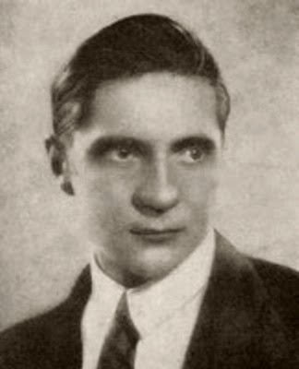
МБУК «Троицко-Печорская МЦБ»
Отдел информационно-библиографической деятельности
Всеволод Рождественский
(к 125- летию замечательного поэта)

Slide 2
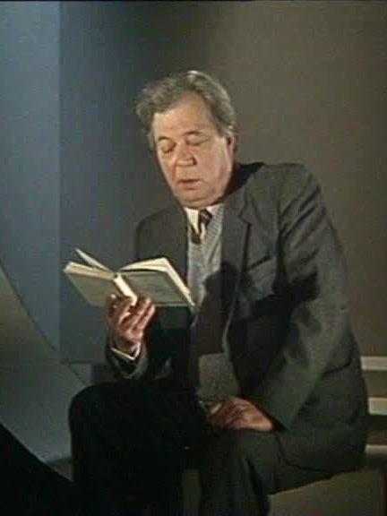
(1895 – 1977).
«Я жажду утолять привык родною речью…»

Slide 3
Биография
  Рождественский Всеволод Александрович (1895 - 1977), поэт. Родился 29 марта (10 апреля н.с.) в Царском Селе, получил хорошее домашнее образование. Закончив гимназию, поступил на историко-филологический факультет Петербургского университета. Первая мировая война помешала продолжить образование - с третьего курса был мобилизован в армию. Первые стихи Рождественского были опубликованы в журнале "Ученик" в 1910; первый сборник стихов "Гимназические годы" вышел в 1914. Октябрьскую революцию принял. Привлеченный А.Блоком в издательство "Всемирная литература", занимался переводами классиков мировой поэзии. В 1921 выходят сборники стихотворений Рождественского "Лето" и "Золотое веретено", отмеченные влиянием акмеизма.

Slide 4
    В следующие годы публикует сборники стихотворений "Большая Медведица" (1926), "Гранитный сад" (1929), "Земное сердце" (1933), "Окно в сад" (1939) и др.
    Во время Отечественной войны Рождественский в качестве военного корреспондента находится на Волховском и Карельском фронтах. Выходят сборники его стихов "Голос родины" (1943), "Ладога" (1945). Послевоенная лирика посвящена возрождению Ленинграда, его прошлому, его строителям-современникам, красоте северной природы.
    В 1962 публикует книгу мемуаров "Страницы жизни". Рождественский был автором оперных либретто: "Декабристы" (музыка Ю.Шапорина), "Бесприданница" (музыка Д.Френкеля), "Заря над Двиной" (музыка Ю.Мейтуса) и др., а также автором текстов песен военного времени.
    В последние годы работал над книгой об А.Пушкине. Умер поэт в 1977 в Ленинграде.

Slide 5

Знакомство с творчеством поэта
Всеволода Рождественского
Стихи Пушкина - это и живопись, и музыка. Они сопровождают нас с самого раннего детства через всю жизнь; и каждый раз, возвращаясь к ним, мы находим в них нечто новое. Цель автора данной книги - научить читать пушкинские стихи, читать их медленно и вдумчиво, чтобы постепенно и все глубже раскрывался внутренний мир поэта. В. Рождественский знакомит читателя с некоторыми особенностями художественной речи и приемами художественной выразительности. И именно Пушкин дает возможность понять, что такое истинная поэзия.

Slide 6

Всеволод Александрович Рождественский составил и подготовил к изданию эту книгу незадолго до смерти, весной 1977 года. В нее вошли также стихи, написанные поэтом в последние месяцы его жизни.

Slide 7

В сборник вошла избранная лирика известного советского поэта Всеволода Александровича Рождественского.

Slide 8

В книгу вошли стихи из сборников "Утро жизни" (1920-1930), "Пути-дороги" (1930-1940), "Голос Родины" (1941-1945) и "Русские Зори" (1945-1965).

Slide 9

Настоящая книга состоит из глав "Страниц жизни", подборки стихов о родном городе, небольшие выдержки из писем к жене, к сестре.

Slide 10
Немного стихов поэта
Белая ночь
(Волховский фронт)
Средь облаков, над Ладогой просторной,
Как дым болот,
Как давний сон, чугунный и узорный,
Он вновь встает.
Рождается таинственно и ново,
Пронзен зарей,
Из облаков, из дыма рокового
Он, город мой.
Все те же в нем и улицы, и парки,
И строй колонн,
Но между них рассеян свет неяркий -
Ни явь, ни сон.
Его лицо обожжено блокады
Сухим огнем,
И отблеск дней, когда рвались снаряды,
Лежит на нем.

Slide 11
Пулковские высоты
Есть правдивая повесть о том,
Что в веках догоревшие звезды
Всё еще из пустыни морозной
Нам немеркнущим светят лучом.
Мы их видим, хотя их и нет,
Но в пространстве, лучами пронзенном,
По простым неизменным законам
К нам доходит мерцающий свет.
Знаю я, что, подобно звезде,
Будут живы и подвиги чести,
Что о них негасимые вести
Мы услышим всегда и везде.
Знаю — в сотый и тысячный год,
Проходя у застав Ленинграда,
Отвести благодарного взгляда
Ты не сможешь от этих высот.
Из весенней земли, как живой,
Там, где тучи клубились когда-то,
Встанет он в полушубке солдата -
Жизнь твою отстоявший герой.

Slide 12
Береза
Чуть солнце пригрело откосы
И стало в лесу потеплей,
Береза зеленые косы
Развесила с тонких ветвей.
Вся в белое платье одета,
В сережках, в листве кружевной,
Встречает горячее лето
Она на опушке лесной.
Гроза ли над ней пронесется,
Прильнет ли болотная мгла,-
Дождинки стряхнув, улыбнется
Береза - и вновь весела.
Наряд ее легкий чудесен,
Нет дерева сердцу милей,
И много задумчивых песен
Поется в народе о ней.
Он делит с ней радость и слезы,
И так ее дни хороши,
Что кажется - в шуме березы
Есть что-то от русской души.

Slide 13
Надпись на книге
Когда-то в юности крылатой,
Которой сердцу не избыть,
Через восходы и закаты
С веретена бежала нить.
Прошли года, и на страницы
Ложится солнце в поздний час...
Коль есть в них золота крупицы,
Пускай сверкнут они для вас.
Здесь сердце билось и сгорело,
Стремя в грядущее полет.
Все, что от книги,- потускнело,
Все, что от жизни,- то живет!

Slide 14
Источники информации
https://www.livelib.ru/author/153317/top-vsevolod-rozhdestvenskij
https://www.livelib.ru/book/1000961975-psiheya-vsevolod-rozhdestvenskij
https://www.livelib.ru/author/153317/top-vsevolod-rozhdestvenskij
https://www.livelib.ru/author/153317/top-vsevolod-rozhdestvenskij
https://www.livelib.ru/author/153317/top-vsevolod-rozhdestvenskij
https://www.livelib.ru/author/153317/top-vsevolod-rozhdestvenskij
http://vokrugknig.blogspot.com/2015/04/blog-post_10.html - (дата обращения 04.04. 2020 год)
http://1.bp.blogspot.com/-rxdyUiGRK2I/VSacyuBRmlI/AAAAAAAAK5Y/Wlp4PUZPJg8/s1600/b01.jpg - (дата обращения 04.04.2020)
Составитель: Красноусова Н.С. - библиотекарь отдела информационно - библиографической деятельности

